Slide 1
ΜΥΕ003: Ανάκτηση Πληροφορίας
Διδάσκουσα: Ευαγγελία Πιτουρά
Κεφάλαια 4, 5: Κατασκευή Ευρετηρίου. Στατιστικά Συλλογής. Συμπίεση

Slide 2
Τι θα δούμε σήμερα
Κεφ. 4-5
Κατασκευή ευρετηρίου
Στατιστικά για τη συλλογή
Συμπίεση

Slide 3
ΚΑΤΑΣΚΕΥΗ ΕΥΡΕΤΗΡΙΟΥ

Slide 4
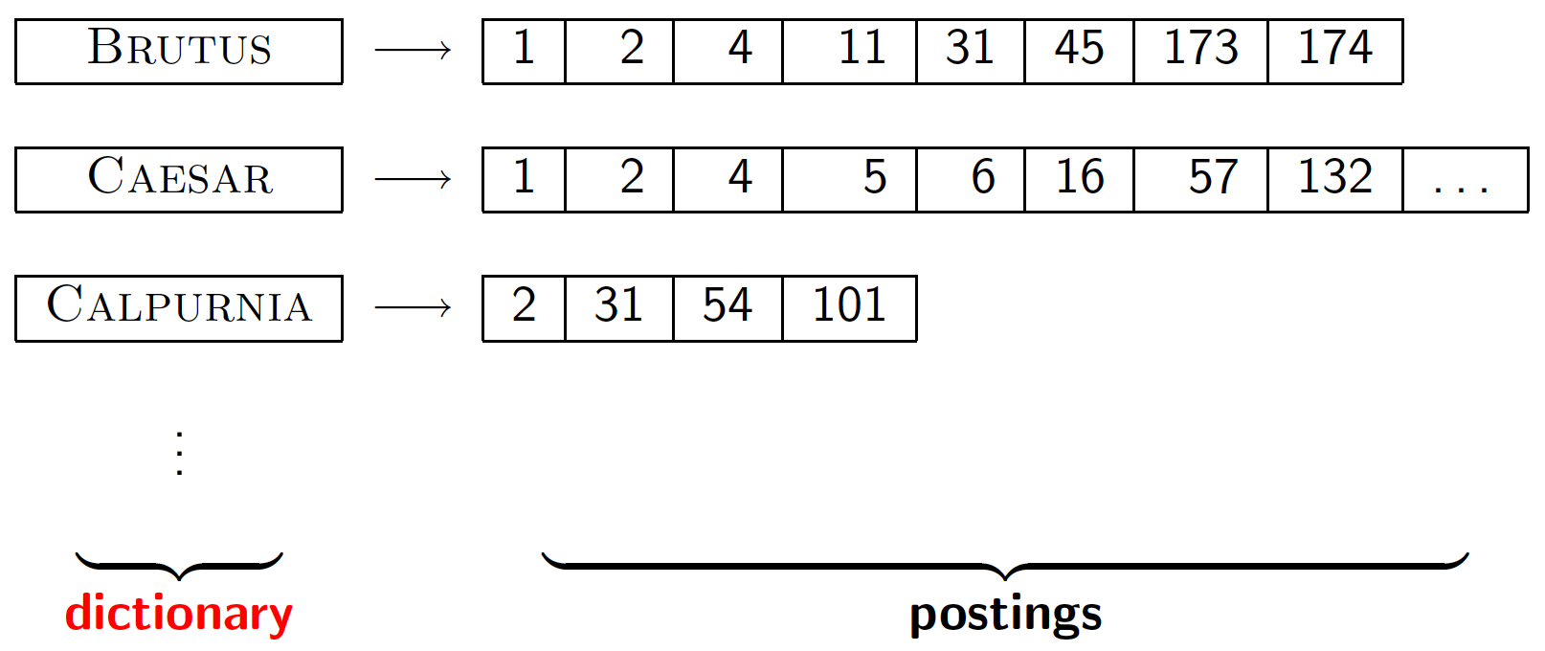
Η βασική δομή: Το αντεστραμμένο ευρετήριο (inverted index)
Λίστες καταχωρήσεων (posting lists)
Κάθε καταχώρηση (posting) για ένα όρο περιέχει μια διατεταγμένη λίστα με τα έγγραφα (DocID) στα οποία εμφανίζεται ο όρος – συχνά επιπρόσθετα στοιχεία , όπως position, term frequency, κλπ
Λεξικό: οι όροι (term) και η συχνότητα εγγράφων (#εγγράφων της συλλογής που εμφανίζονται)

Slide 5
Κατασκευή ευρετηρίου
Κεφ. 4
Πως κατασκευάζουμε το ευρετήριο (indexing, indexers)
Ποιες στρατηγικές χρησιμοποιούμε όταν έχουμε περιορισμένη μνήμη

Slide 6
Βασικά στοιχεία του υλικού
Κεφ. 4.1
Πολλές αποφάσεις στην ανάκτηση πληροφορίας βασίζονται στα χαρακτηριστικά του διαθέσιμου υλικού (διαφορετικοί αλγόριθμοι/τεχνικές)
Ας δούμε μερικά βασικά χαρακτηριστικά

Slide 7
Βασικά χαρακτηριστικά του υλικού
Κεφ. 4.1
Η προσπέλαση δεδομένων στην κύρια μνήμη είναι πολύ πιο γρήγορη από την προσπέλαση δεδομένων στο δίσκο (περίπου ένας παράγοντας του 10) – ιεραρχία μνήμης (register-cache L1, L2, L3, RAM (main memory), hard disk)
  Σημαντική τεχνική: caching
Disk seeks (χρόνος αναζήτησης): Ενώ τοποθετείται η κεφαλή δε γίνεται μεταφορά δεδομένων
  Άρα: Η μεταφορά μεγάλων κομματιών (chunk) δεδομένων από το δίσκο στη μνήμη είναι γρηγορότερη από τη μεταφορά πολλών μικρών
Η επικοινωνία με το δίσκο (Disk I/O) γίνεται σε σελίδες (block-based):
    Διαβάζονται και γράφονται ολόκληρα blocks (όχι τμήματά τους). Σχετικός χώρος στη μνήμη – memory buffer, Μέγεθος Block: 8KB - 256KB. (locality)
Παράλληλα με την επεξεργασία δεδομένων
  Συμπίεση – συχνά πιο γρήγορη αποσυμπίεση + επεξεργασία

Slide 8
Βασικά χαρακτηριστικά του υλικού
Κεφ. 4.1
Οι επεξεργαστές που χρησιμοποιούνται στην ΑΠ διαθέτουν πολλά GB κύριας μνήμης, συχνά δεκάδες από GBs.
Ο διαθέσιμος χώρος δίσκου είναι πολλές (2–3) τάξεις μεγαλύτερος.
Η ανοχή στα σφάλματα (fault tolerance) είναι πολύ ακριβή: φθηνότερο να χρησιμοποιεί κανείς πολλές κανονικές μηχανές παρά μια «μεγάλη»

Slide 9
Υποθέσεις για το υλικό (~2008)
Κεφ. 4.1
symbol | statistic | value
s b P | average seek time transfer time per byte processor’s clock rate Low level operation (e.g., compare & swap a word) size of main memory size of disk space | 5 ms = 5 × 10⁻³ s 0.02 μs = 2 × 10⁻⁸ s 10⁹ s⁻¹ 0.01 μs = 10⁻⁸ s several GB 1 TB or more

Slide 10
Η συλλογή RCV1
Κεφ. 4.2
Η συλλογή με τα άπαντα του Shakespeare δεν είναι αρκετά μεγάλη για το σκοπό της σημερινής διάλεξης.
Η συλλογή που θα χρησιμοποιήσουμε δεν είναι στην πραγματικότητα πολύ μεγάλη, αλλά είναι διαθέσιμη στο κοινό.
Θα χρησιμοποιήσουμε τη συλλογή RCV1.
  Είναι ένας χρόνος του κυκλώματος ειδήσεων του Reuters (Reuters newswire) (μέρος του 1995 και 1996)
  1GB κειμένου

Slide 11
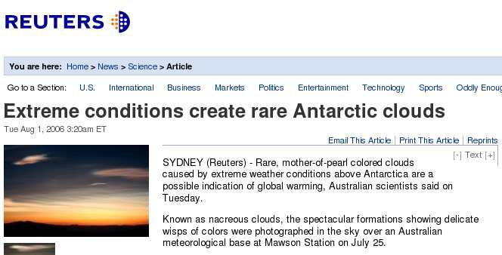
Ένα έγγραφο της συλλογής Reuters RCV1
Κεφ. 4.2

Slide 12
Η συλλογή RCV1: στατιστικά
Κεφ. 4.2
N L M T | documents tokens per document terms (= word types) bytes per token (incl. spaces/punct.) bytes per token (without spaces/punct.) bytes per term (= word type) non-positional postings | 800,000 200 400,000 6 4.5 7.5 100,000,000
Γιατί κατά μέσο ένα term είναι μεγαλύτερο από ένα token;
Notes:
Term size vs token size
You should expect to decrease due to lemmatization/stemming
Common words are short (think of stopwords), many tokens are short → average small -- appear only once in the dictionary
T =
number of documents x distinct terms per document

Slide 13
Κατασκευή ευρετηρίου
Κεφ. 4.2
1^{ο} πέρασμα:
Επεξεργαζόμαστε τα έγγραφα για να βρούμε τις λέξεις, δημιουργούμε ζεύγη (term, doc-id)
Doc 1
Doc 2
I did enact Julius
Caesar I was killed
i' the Capitol;
Brutus killed me.
So let it be with
Caesar. The noble
Brutus hath told you
Caesar was ambitious

Slide 14
Βασικό βήμα: sort
Κεφ. 4.2
2^{ο} πέρασμα: αφού έχουμε επεξεργαστεί όλα τα έγγραφα, γίνεται διάταξη (sort) με βάση τους όρους (και δευτερευόντως το doc-id) και κατασκευάζουμε το ευρετήριο
Υπολογίζουμε και όποια επιπρόσθετη πληροφορία χρειάζεται (πχ frequency)
Συμφέρει να χρησιμοποιούμε termID αντί term
Θα συζητήσουμε πως γίνεται η διάταξη αν δεν επαρκεί η μνήμη

Slide 15
Κλιμάκωση της κατασκευής του ευρετηρίου
Κεφ. 4.2
Για μεγάλες συλλογές, δεν είναι δυνατή η πλήρης κατασκευή του ευρετηρίου στη μνήμη (in-memory)
  Δεν μπορούμε να φορτώσουμε όλη τη συλλογή στη μνήμη, να την ταξινομήσουμε και να γράψουμε το ευρετήριο πίσω στο δίσκο
Πως μπορούμε να κατασκευάσουμε ένα ευρετήριο για μια πολύ μεγάλη συλλογή;
  Μας ενδιαφέρει το I/O κόστος
External sorting

Slide 16
Κατασκευή με βάση τη διάταξη
κεφ. 4.2
Κάποιοι υπολογισμοί:
Κάθε εγγραφή καταχώρησης (ακόμα και χωρίς πληροφορία θέσης - non-positional) δηλαδή (termID, docID, freq) καταλαμβάνει 4+4+4 = 12 bytes και απαιτεί πολύ χώρο για μεγάλες συλλογές
  Χρήση termID αντί term για καλύτερη απόδοση (400.000 όροι => 4 bytes για ids vs 7,5 για το term)
  Χρήση docID (800.000 έγραφα)
T = 100.000.000 όροι για το RCV1 (1.2 GB)
  Αυτή η συλλογή χωράει στη μνήμη, αλλά στην πραγματικότητα πολύ μεγαλύτερες, Π.χ., οι New York Times παρέχουν ένα ευρετήριο για κύκλωμα ειδήσεων >150 χρόνια
Πρέπει να αποθηκεύουμε ενδιάμεσα αποτελέσματα στο δίσκο
Καθώς κατασκευάζουμε το ευρετήριο, επεξεργαζόμαστε τα έγγραφα ένα-ένα
Οι τελικές καταχωρήσεις για κάθε όρο είναι ημιτελής μέχρι το τέλος

Slide 17
Διάταξη χρησιμοποιώντας το δίσκο σαν «μνήμη»;
Kεφ. 4.2
Μπορούμε να χρησιμοποιήσουμε τον ίδιο αλγόριθμο διάταξης για την κατασκευή του ευρετηρίου αλλά χρησιμοποιώντας δίσκο αντί για μνήμη;
Όχι: Διάταξη T = 100,000,000 εγγραφών στο δίσκο είναι πολύ αργή – πολλές τυχαίες ανακτήσεις (disk seeks)
  Θα χρειαστούν μέρες
Notes:
Ν log N
N = 100,000,000
(seek time) 5ms 5 x 10-3
500,000 sec 8300 min 138h 5 days

Slide 18
BSBI: Αλγόριθμος κατασκευής κατά block (Blocked sort-based Indexing)
Κεφ. 4.2
Χώρισε τη συλλογή εγγράφων σε κομμάτια ίσου μεγέθους
Ταξινόμησε τα ζεύγη termID–docID για κάθε κομμάτι στη μνήμη
Αποθήκευσε τα ενδιάμεσα αποτελέσματα (runs) στο δίσκο
Συγχώνευσε τα ενδιάμεσα αποτελέσματα

Slide 19
Διάταξη 10 blocks των 10M εγγραφών
Κεφ. 4.2
Εγγραφές 12-byte (4+4+4) (termID, docID, freq).
Παράγονται κατά τη διάσχιση των εγγράφων
Διάταξη 100M τέτοιων 12-byte εγγραφών με βάση τον όρο.
Ορίζουμε ένα Block ~ 10M τέτοιες εγγραφές
  Μπορούμε εύκολα να έχουμε κάποια από αυτά στη μνήμη.
  Αρχικά, 10 τέτοια blocks.

Slide 20
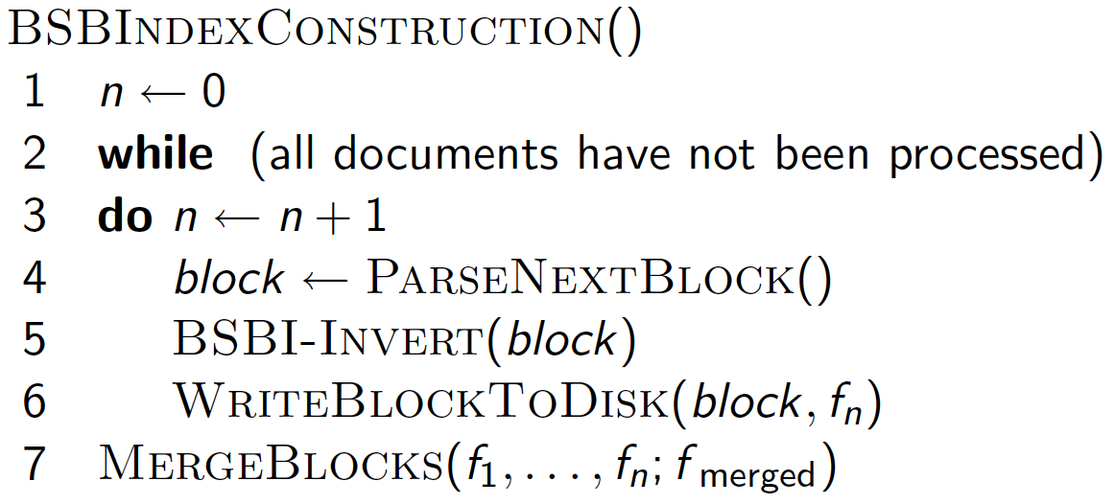
Αλγόριθμος BSBI
κεφ. 4.2
Βασική ιδέα:
  Συγκέντρωσε καταχωρήσεις για να γεμίσει ένα block, διάταξε τις καταχωρήσεις σε κάθε block, γράψε το στο δίσκο (run)
  Μετά συγχώνευσε τα blocks σε ένα μεγάλο διατεταγμένο block.
Διάβασε ένα-ένα τα έγγραφα – γεμίζοντας ένα block με <termid, docid>,
Invert: (1) διάταξη ζευγών με βάση το termid, (2) συγκέντρωση όλων με το ίδιο termid σε postings,
Γράψε το γεμάτο block στο δίσκο

Slide 21
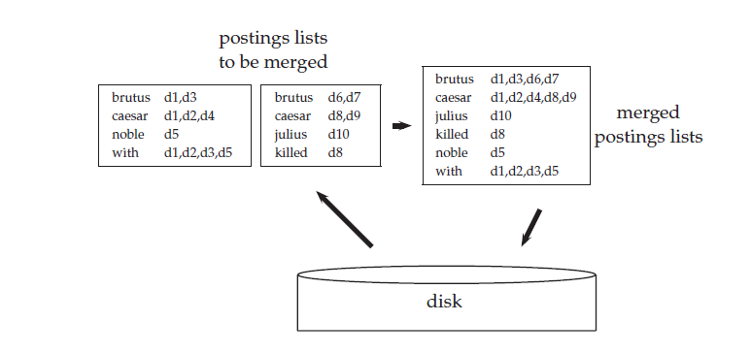
Παράδειγμα
κεφ. 4.2
merge sort

Slide 22
Διάταξη 10 blocks των 10M εγγραφών
κεφ. 4.2
Πρώτα, διάβασε κάθε block και διάταξε τις εγγραφές του:
  Quicksort 2N ln N αναμενόμενα βήματα
  Στην περίπτωσή μας, 2 x (10M ln 10M) steps
Άσκηση: εκτιμήστε το συνολικό κόστος για να διαβάσουμε κάθε block από το δίσκο και να εφαρμόσουμε quicksort σε αυτό.
10 φορές αυτή η εκτίμηση του χρόνου μας δίνει 10 διατεταγμένα runs των 10M εγγραφών το καθένα.
Ο απλός τρόπος χρειάζεται 2 αντίγραφα των δεδομένων στο δίσκο
  Αλλά μπορεί να βελτιωθεί

Slide 23
Πως θα γίνει η συγχώνευση των runs?
κεφ. 4.2
Δυαδική συγχώνευση, μια δεντρική δομή με log₂10 = 4 επίπεδα.
Σε κάθε επίπεδο, διάβασε στη μνήμη runs σε blocks των 10M, συγχώνευσε, γράψε πίσω.
1
1
2
2
Merged run.
3
4
3
4
Runs being
merged.
Disk

Slide 24
Πως θα γίνει η συγχώνευση των runs?
κεφ. 4.2
Πιο αποδοτικά με μια multi-way συγχώνευση, όπου διαβάζουμε από όλα τα blocks ταυτόχρονα
  Κρατάμε ανοιχτά και τα 10
  Μικροί read buffers και ένα write buffer
  Σε κάθε επανάληψη, βρίσκουμε το μικρότερο termid που δεν έχουμε επεξεργαστεί, και διαβάζουμε όλες τις καταχωρήσεις για αυτό
Υπό την προϋπόθεση ότι διαβάζουμε στη μνήμη αρκετά μεγάλα κομμάτια κάθε block και μετά γράφουμε πίσω αρκετά μεγάλα κομμάτια, αλλιώς πάλι πρόβλημα με τις αναζητήσεις στο δίσκο

Slide 25
BSBI: περίληψη
Κεφ. 4.2
Βασική ιδέα:
  Διάβαζε τα έγγραφα, συγκέντρωσε <termid, docid> καταχωρήσεις έως να γεμίσει ένα block, διάταξε τις καταχωρήσεις σε κάθε block, γράψε το στο δίσκο.
  Μετά συγχώνευσε τα blocks σε ένα μεγάλο διατεταγμένο block.
Δυαδική συγχώνευση, μια δεντρική δομή με log₂Β επίπεδα, όπου Β ο αριθμός των blocks.
Multi-way merge

Slide 26
Xρήση αναγνωριστικού όρου (termID)
κεφ. 4.3
Υπόθεση: κρατάμε το λεξικό στη μνήμη
Χρειαζόμαστε το λεξικό (το οποίο μεγαλώνει δυναμικά) για να υλοποιήσουμε την απεικόνιση μεταξύ όρου (term) σε termID (όταν ένας όρος, κοιτάμε αν ήδη map σε ID, κλπ)
Θα μπορούσαμε να εργαστούμε και με term, docID καταχωρήσεις αντί των termID, docID καταχωρήσεων, αλλά τα ενδιάμεσα αρχεία γίνονται πολύ μεγάλα.
SPIMI
  Βασική διαφορά:
  χρησιμοποιεί term αντί για termid
  κάθε όρος εισάγεται απευθείας στο posting list (αντί να έχουμε τα ζεύγη (termid, docid) και διάταξη)

Slide 27
SPIMI: Single-pass in-memory indexing (ευρετηρίαση ενός περάσματος)
Κεφ. 4.3
Δε διατηρούμε term-termID απεικονίσεις μεταξύ blocks.
Εναλλακτικός αλγόριθμος: Αποφυγή της διάταξης των όρων.
Συγκεντρώσετε τις καταχωρήσεις σε λίστες καταχωρήσεων όπως αυτές εμφανίζονται.
Κατασκευή ενός πλήρους αντεστραμμένου ευρετηρίου και λεξικού για κάθε block. Χρησιμοποίησε κατακερματισμό (hash) ώστε οι καταχωρήσεις του ίδιου όρου στον ίδιο κάδο
Μετά συγχωνεύουμε τα ξεχωριστά ευρετήρια σε ένα μεγάλο.

Slide 28
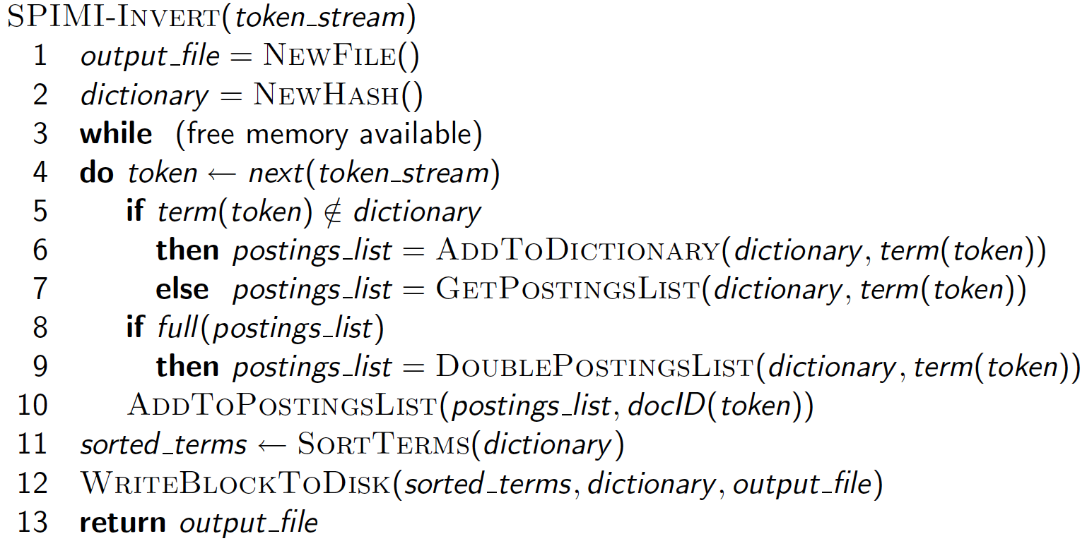
SPIMI-Invert
κεφ. 4.3
Χρησιμοποιούμε hash ώστε οι καταχωρήσεις για τον ίδιο όρο στον ίδιο «κάδο»
Το sorting αναφέρεται στο λεξικό
Η συγχώνευση όπως και στο BSBI.

Slide 29
Δυναμικά ευρετήρια
κεφ. 4.5
Μέχρι στιγμής, θεωρήσαμε ότι τα ευρετήρια είναι στατικά.
Αυτό συμβαίνει σπάνια, στην πραγματικότητα:
  Νέα έγγραφα εμφανίζονται και πρέπει να ευρετηριοποιηθούν
  Έγγραφα τροποποιούνται ή διαγράφονται
Αυτό σημαίνει ότι πρέπει να ενημερώσουμε τις λίστες καταχωρήσεων:
  Αλλαγές στις καταχωρήσεις όρων που είναι ήδη στο λεξικό
  Προσθήκη νέων όρων στο λεξικό

Slide 30
Μια απλή προσέγγιση
κεφ. 4.5
Διατήρησε ένα «μεγάλο» κεντρικό ευρετήριο
Τα νέα έγγραφα σε μικρό «βοηθητικό» ευρετήριο (auxiliary index) (στη μνήμη)
Ψάξε και στα δύο, συγχώνευσε το αποτέλεσμα
Διαγραφές
  Invalidation bit-vector για τα διαγραμμένα έγγραφα
  Φιλτράρισμα αποτελεσμάτων ώστε όχι διαγραμμένα
Περιοδικά, re-index το βοηθητικό στο κυρίως ευρετήριο

Slide 31
Πολυπλοκότητα
Κεφ. 4.5
Αποθηκεύουμε κάθε λίστα καταχωρήσεων σε διαφορετικό αρχείο ή όλο το ευρετήριο σε ένα αρχείο;
Έστω σε ένα αρχείο
Έστω T o συνολικός αριθμός των καταχωρήσεων και n οι καταχωρήσεις που χωρούν στη μνήμη
Κατασκευή
Κυρίως και βοηθητικό ευρετήριο: Τ/n συγχωνεύσεις, σε κάθε μία κοιτάμε όλους τους όρους, άρα πολυπλοκότητα O(T²)
Ερώτημα
Κυρίως και βοηθητικό ευρετήριο: O(1)

Slide 32
Θέματα
κεφ. 4.5
Συχνές συγχωνεύσεις
Κακή απόδοση κατά τη διάρκεια της συγχώνευσης
Πιο αποδοτικό αν κάθε λίστα καταχωρήσεων ήταν αποθηκευμένη σε διαφορετικό αρχείο (τότε, απλώς append), αλλά θα χρειαζόμαστε πολλά αρχεία (μη αποδοτικό για το ΛΣ)
Θα υποθέσουμε ότι όλο το ευρετήριο σε ένα αρχείο.
Στην πραγματικότητα: Κάτι ανάμεσα (π.χ., πολλές μικρές λίστες καταχώρησης σε ένα αρχείο, διάσπαση πολύ μεγάλων λιστών, κλπ)

Slide 33
Λογαριθμική συγχώνευση
κεφ. 4.5
Διατήρηση μια σειράς από ευρετήρια, το καθένα διπλάσιου μεγέθους από τα προηγούμενο
  Κάθε στιγμή, χρησιμοποιούνται κάποια από αυτά
Έστω n o αριθμός των postings στη μνήμη
Διατηρούμε στο δίσκο ευρετήρια Ι₀, Ι₁, …
  Ι₀ μεγέθους 2⁰ * n, Ι₁ μεγέθους 2¹ * n, Ι₂ μεγέθους 2² * n …
Ένα βοηθητικό ευρετήριο μεγέθους n στη μνήμη, Z₀
Notes:
Ως δυαδικούς αριθμούς
Ι4 Ι3 Ι2 Ι1 Ι0 (each double the size of the previous one)
Δεν υπάρχουν όλα κάθε στιγμή, αλλά κάποια από αυτά πχ
0 0 1 0 1

Slide 34
Λογαριθμική συγχώνευση
κεφ. 4.5
Όταν φτάσει το όριο n, τα 2⁰ * n postings του Z₀ μεταφέρονται στο δίσκο
Ως ένα νέο index Ι₀
Την επόμενη φορά που το Ζ₀ γεμίζει, συγχώνευση με Ι₀
Αποθηκεύεται ως Ι₁ (αν δεν υπάρχει ήδη Ι₁) ή συγχώνευση με Ι₁ ως Ζ₂ κλπ
Τα ερωτήματα απαντώνται με χρήση του Z₀ στη μνήμη και όσων I_{i} υπάρχουν στο δίσκο κάθε φορά
Παράδειγμα, n = 2, T = 15
Notes:
Αρχικά
0 0 0 0
Όταν γεμίσει πάει για πρώτη φορά στο 0001, μετά συγχώνευση και 0010, μετά 0011, και μετά 2 συγχωνεύσεις και 0100, κοκ
Όταν το ευρετήριο υπάρχει συγχώνευση, αλλιώς αποθήκευση

Slide 35
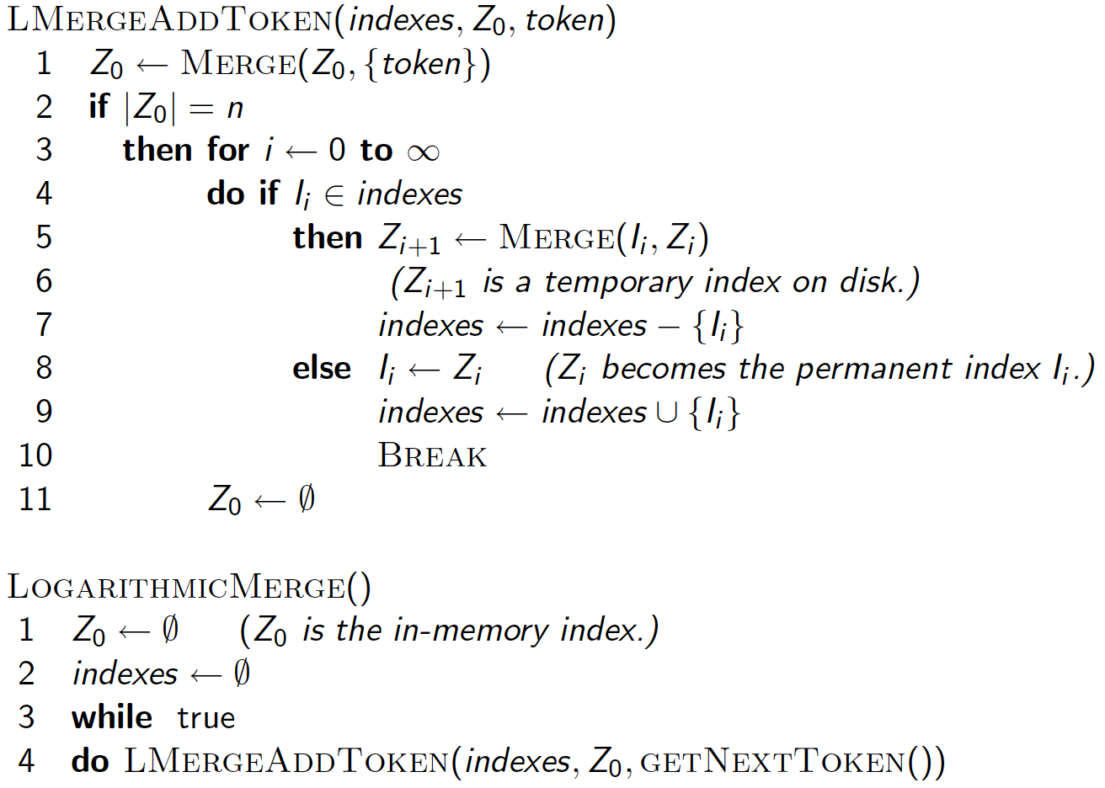
κεφ. 4.5

Slide 36
Πολυπλοκότητες
Κεφ. 4.5
Κατασκευή
Κυρίως και βοηθητικό ευρετήριο: Τ/n συγχωνεύσεις, σε κάθε μία κοιτάμε όλους τους όρους, άρα πολυπλοκότητα O(T²)
Το πολύ log T indexes, μέγεθος του μεγαλύτερου Τ
Λογαριθμική συγχώνευση: κάθε καταχώρηση συγχωνεύεται O(log T) φορές, άρα πολυπλοκότητα O(T log T)
Ερώτημα
Κυρίως και βοηθητικό ευρετήριο: O(1)
Λογαριθμική συγχώνευση: κοιτάμε O(log T) ευρετήρια
Γενικά, περιπλέκεται η ανάκτηση, οπότε συχνά πλήρης ανακατασκευή του ευρετηρίου

Slide 37
Δυναμικά ευρετήρια στις μηχανές αναζήτησης
Kεφ. 4.5
Πολύ συχνές αλλαγές
Συχνά περιοδική ανακατασκευή του ευρετηρίου από την αρχή
  Ενώ κατασκευάζεται το νέο, χρησιμοποιείται το παλιό και όταν η κατασκευή τελειώσει χρήση του νέου

Slide 38
Άλλα θέματα
Kεφ. 4.5
Η διάταξη των εγγράφων στις λίστες δε γίνεται πάντα με βάση το DocID αλλά μπορεί και με βάση τη συχνότητα εμφάνισης του όρου στο έγγραφο (πιο περίπλοκο γιατί δεν αρκεί append)
Λίστες δικαιωμάτων προσπέλασης (Access Control Lists ACLs)
  Για κάθε χρήστη, μια λίστα καταχωρήσεων με τα έγγραφα που μπορεί να προσπελάσει

Slide 39
Κατανεμημένη κατασκευή
κεφ. 4.4
Για ευρετήριο κλίμακας web
  Χρήση κατανεμημένου cluster
Επειδή μια μηχανή είναι επιρρεπής σε αποτυχία
  Μπορεί απροσδόκητα να γίνει αργή ή να αποτύχει
Χρησιμοποίηση πολλών μηχανών
MapReduce

Slide 40
ΣΤΑΤΙΣΤΙΚΑ

Slide 41
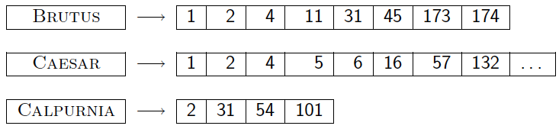
Στατιστικά
Κεφ. 5
  Πόσο μεγάλο είναι το λεξικό και οι καταχωρήσεις;

Slide 42
Λεξιλόγιο και μέγεθος συλλογής
Κεφ. 5.1
Πόσο μεγάλο είναι το λεξιλόγιο όρων;
  Δηλαδή, πόσοι είναι οι διαφορετικοί όροι;
Υπάρχει κάποιο άνω όριο (ή μεγαλώνει συνεχώς με τη προσθήκη νέων εγγράφων);
Π.χ., το Oxford English Dictionary 600,000 λέξεις, αλλά στις πραγματικά μεγάλες συλλογές ονόματα προσώπων, προϊόντων, κλπ
Στην πραγματικότητα, το λεξιλόγιο συνεχίζει να μεγαλώνει με το μέγεθος της συλλογής

Slide 43
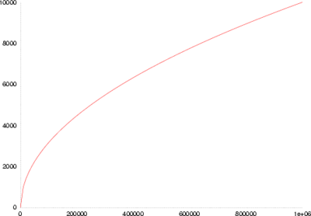
Λεξιλόγιο και μέγεθος συλλογής
Κεφ. 5.1
Ο νόμος του Heaps:
M = k T^{b}
M είναι το μέγεθος του λεξιλογίου (αριθμός όρων), T ο αριθμός των tokens στη συλλογή
περιγράφει πόσο μεγαλώνει το λεξιλόγιο όσο μεγαλώνει η συλλογή (το συνολικό μήκος των εγγράφων)
Συνήθης τιμές: 30 ≤ k ≤ 100 (εξαρτάται από το είδος της συλλογής) και b ≈ 0.5

Slide 44
Λεξιλόγιο και μέγεθος συλλογής
Κεφ. 5.1
Diminishing returns: μπορούμε γρήγορα να καλύψουμε μέρος του λεξιλογίου, αλλά γίνεται όλο και πιο δύσκολο να το καλύψουμε όλο
Σε log-log plot του μεγέθους Μ του λεξιλογίου με το Τ, ο νόμος προβλέπει γραμμή με κλίση περίπου ½

Slide 45
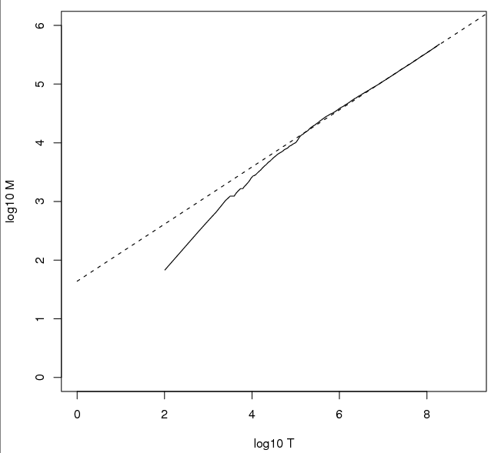
Heaps’ Law
Κεφ. 5.1
Για το RCV1, η διακεκομμένη γραμμή
log₁₀M = 0.49 log₁₀T + 1.64 (best least squares fit)
Οπότε, M = 10^{1.64}T^{0.49}, άρα k = 10^{1.64} ≈ 44 and b = 0.49.
Καλή προσέγγιση για το Reuters RCV1!
Για το πρώτα 1,000,020 tokens, ο νόμος προβλέπει 38,323 όρους, στην πραγματικότητα 38,365

Slide 46
Ο νόμος του Heaps
Κεφ. 5.1
Τα παρακάτω επηρεάζουν το μέγεθος του λεξικού (και την παράμετρο k):
Stemming
Including numbers
Spelling errors
Case folding

Slide 47
Ο νόμος του Zipf
Κεφ. 5.1
Ο νόμος του Heaps μας δίνει το μέγεθος του λεξιλογίου μιας συλλογής (σε συνάρτηση του μεγέθους της συλλογής)
Θα εξετάσουμε τη σχετική συχνότητα των όρων
Στις φυσικές γλώσσες, υπάρχουν λίγοι πολύ συχνοί όροι και πάρα πολύ σπάνιοι

Slide 48
Ο νόμος του Zipf
Κεφ. 5.1
Ο νόμος του Zipf: Ο i-οστός πιο συχνός όρος έχει συχνότητα ανάλογη του 1/i .
cf_{i} ∝ 1/i = K/i
  cf_{i} collection frequency: ο αριθμός εμφανίσεων του όρου t_{i} στη συλλογή
  K μια normalizing constant
  H συχνότητα εμφάνισης ενός όρου είναι αντιστρόφως ανάλογη της θέσης του στη διάταξη με βάση τις συχνότητες
  Αν ο πιο συχνός όρος (ο όρος the) εμφανίζεται cf₁ φορές
  Τότε ο δεύτερος πιο συχνός (of) εμφανίζεται cf₁/2 φορές
  Ο τρίτος (and) cf₁/3 φορές
  …
Notes:
Rich get richer
Το 1% του πληθυσμού το 50% πλούτου
Πληθυσμός πόλεων, αριθμό followers

Slide 49
Ο νόμος του Zipf
Κεφ. 5.1
cf_{i} = mi^{-k}
log cf_{i} = log m - k log i
  Γραμμική σχέση μεταξύ log cf_{i} και log i
power law σχέση (εκθετικός νόμος)

Slide 50
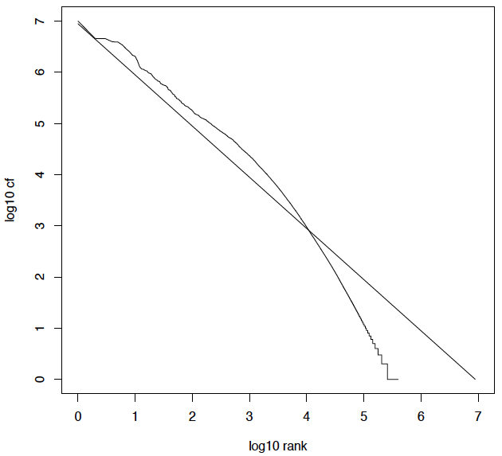
Zipf’s law for Reuters RCV1
κεφ. 5.1

Slide 51
Στατιστικά για τη συλλογή Reuters RCV1
Κεφ. 4.2
N L M T | documents tokens per document terms (= word types) bytes per token (incl. spaces/punct.) bytes per token (without spaces/punct.) bytes per term (= word type) non-positional postings | 800,000 200 400,000 6 4.5 7.5 100,000,000

Slide 52
Μέγεθος ευρετηρίου
Κεφ. 5.1
size of | word types (terms) |  |  | non-positional postings |  |  | positional postings
 | dictionary |  |  | non-positional index |  |  | positional index
 | Size (K) | ∆% | cumul % | Size (K) | ∆ % | cumul % | Size (K) | ∆ % | cumul %
Unfiltered | 484 |  |  | 109,971 |  |  | 197,879
No numbers | 474 | -2 | -2 | 100,680 | -8 | -8 | 179,158 | -9 | -9
Case folding | 392 | -17 | -19 | 96,969 | -3 | -12 | 179,158 | 0 | -9
30 stopwords | 391 | -0 | -19 | 83,390 | -14 | -24 | 121,858 | -31 | -38
150 stopwords | 391 | -0 | -19 | 67,002 | -30 | -39 | 94,517 | -47 | -52
stemming | 322 | -17 | -33 | 63,812 | -4 | -42 | 94,517 | 0 | -52

Slide 53
ΣΥΜΠΙΕΣΗ
Κεφ. 5.2

Slide 54
Συμπίεση
Κεφ. 5
Θα δούμε μερικά θέματα για τη συμπίεση το λεξικού και των λιστών καταχωρήσεων
Βασικό Boolean ευρετήριο, χωρίς πληροφορία θέσης κλπ

Slide 55
Γιατί συμπίεση;
Κεφ. 5
Λιγότερος χώρος στη μνήμη
  Λίγο πιο οικονομικό
Κρατάμε περισσότερα πράγματα στη μνήμη
  Αύξηση της ταχύτητας
Αύξηση της ταχύτητας μεταφοράς δεδομένων από το δίσκο στη μνήμη
  [διάβασε τα συμπιεσμένα δεδομένα| αποσυμπίεσε] γρηγορότερο από [διάβασε μη συμπιεσμένα δεδομένα]
  Προϋπόθεση: Γρήγοροι αλγόριθμοι αποσυμπίεσης

Slide 56
Απωλεστική και μη συμπίεση
Κεφ. 5.1
Lossless compression: (μη απωλεστική συμπίεση) Διατηρείτε όλη η πληροφορία
  Αυτή που κυρίως χρησιμοποιείται σε ΑΠ
Lossy compression: (απωλεστική συμπίεση) Κάποια πληροφορία χάνεται
  Πολλά από τα βήματα προ-επεξεργασίας (μετατροπή σε μικρά, stop words, stemming, number elimination) μπορεί να θεωρηθούν ως απωλεστική συμπίεση
  Μπορεί να είναι αποδεκτή στην περίπτωση π.χ., που μας ενδιαφέρουν μόνο τα κορυφαία από τα σχετικά έγγραφα

Slide 57
ΣΥΜΠΙΕΣΗ ΛΕΞΙΚΟΥ
Κεφ. 5.2

Slide 58
Συμπίεση λεξικού
Κεφ. 5.2
Η αναζήτηση αρχίζει από το λεξικό -> Θα θέλαμε να το κρατάμε στη μνήμη
Συνυπάρχει με άλλες εφαρμογές (memory footprint competition)
Κινητές/ενσωματωμένες συσκευές μικρή μνήμη
Ακόμα και αν όχι στη μνήμη, θα θέλαμε να είναι μικρό για γρήγορη αρχή της αναζήτησης

Slide 59
Αποθήκευση λεξικού
Κεφ. 5.2
Κάθε εγγραφή: τον όρο, συχνότητα εμφάνισης, δείκτη
Θα θεωρήσουμε την πιο απλή αποθήκευση, ως ταξινομημένο πίνακα εγγραφών σταθερού μεγέθους (array of fixed-width entries)
  ~400,000 όροι; 28 bytes/term = 11.2 MB.
Δομή Αναζήτησης
Λεξικού
20 bytes
4 bytes each
(20+4+4) 400,000=11,2MB
Θα την αγνοήσουμε
Notes:
20 bytes per term. Few words in English more than 20 characters
4 bytes pointers -> 4GB address space (more bytes may be needed for larger collections)

Slide 60
Αποθήκευση λεξικού
Κεφ. 5.2
Σπατάλη χώρου
  Πολλά από τα bytes στη στήλη Term δεν χρησιμοποιούνται – δίνουμε 20 bytes για όρους με 1 χαρακτήρα
    Και δε μπορούμε να χειριστούμε το supercalifragilisticexpialidocious ή hydrochlorofluorocarbons (λέξεις με πάνω από 20 χαρακτήρες)
  Μέσος όρος στο γραπτό λόγο για τα Αγγλικά είναι ~4.5 χαρακτήρες/λέξη.
  Μέσος όρος των λέξεων στο λεξικό για τα Αγγλικά: ~8 χαρακτήρες
  Οι μικρές λέξεις κυριαρχούν στα tokens αλλά όχι στους όρους.

Slide 61
Συμπίεση της λίστας όρων:
Λεξικό-ως-Σειρά-Χαρακτήρων
Κεφ. 5.2
Αποθήκευσε το λεξικό ως ένα (μεγάλο) string χαρακτήρων:
Ένας δείκτης δείχνει στο τέλος της τρέχουσας λέξης (αρχή επόμενης)
Εξοικονόμηση 60% του χώρου
….systilesyzygeticsyzygialsyzygyszaibelyiteszczecinszomo….
Συνολικό μήκος της σειράς (string) =
400K x 8B = 3.2MB
Δείκτες για 3.2M
θέσεις: log₂3.2M =
22bits = 3bytes
δυαδική αναζήτηση όπως πριν, τώρα στο string

Slide 62
Χώρος για το λεξικό ως string
Κεφ. 5.2
4 bytes ανά όρο για το Freq.
4 bytes ανά όρο για δείκτες σε Postings.
3 bytes ανά term pointer
Κατά μέσο όρο 8 bytes ανά όρο στο string (3.2ΜΒ)
400K όροι x 19 ⇒ 7.6 MB (έναντι 11.2MB για σταθερό μήκος λέξης)
Κατά μέσο όρο:11bytes/term

Slide 63
Blocking (Δείκτες σε ομάδες)
Κεφ. 5.2
Διαίρεσε το string σε ομάδες (blocks) των k όρων
Διατήρησε ένα δείκτη σε κάθε ομάδα
  Παράδειγμα: k = 4.
Χρειαζόμαστε και το μήκος του όρου (1 extra byte)
….7systile9syzygetic8syzygial6syzygy11szaibelyite8szczecin9szomo….
⎫ Κερδίζουμε 3 bytes
⎬ για k - 1
⎭ δείκτες.
Χάνουμε 4 (k) bytes για
το μήκος του όρου

Slide 64
Blocking
Κεφ. 5.2
Συνολικό όφελος για block size k = 4
Χωρίς blocking 3 bytes/pointer
  3 x 4 = 12 bytes, (ανά block)
Τώρα 3 + 4 = 7 bytes.
Εξοικονόμηση ακόμα ~0.5MB. Ελάττωση του μεγέθους του ευρετηρίου από 7.6 MB σε 7.1 MB.
Γιατί όχι ακόμα μεγαλύτερο k;
Σε τι χάνουμε;

Slide 65
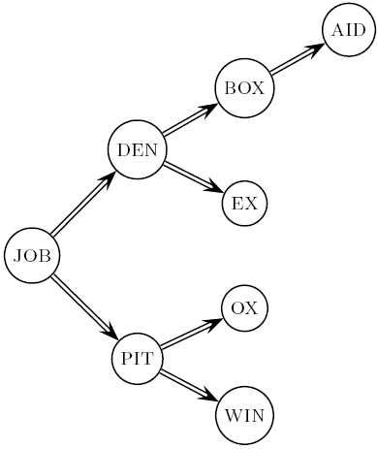
Αναζήτηση στο λεξικό χωρίς Βlocking
Κεφ. 5.2
Ας υποθέσουμε δυαδική αναζήτηση και ότι κάθε όρος ισοπίθανο να εμφανιστεί στην ερώτηση (όχι και τόσο ρεαλιστικό στη πράξη) μέσος αριθμός συγκρίσεων = (1+2∙2+4∙3+4)/8 ~2.6
Άσκηση: σκεφτείτε ένα καλύτερο τρόπο αναζήτησης αν δεν έχουμε ομοιόμορφη κατανομή των όρων
Notes:
steps in binary search are shown as double
lines and steps in list search as simple lines

Slide 66
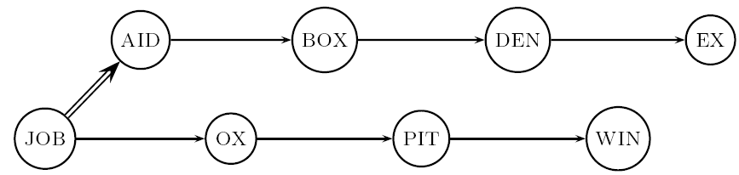
Αναζήτηση στο λεξικό με Βlocking
Κεφ. 5.2
Δυαδική αναζήτηση μας οδηγεί σε ομάδες (block) από k = 4 όρους
Μετά γραμμική αναζήτηση στους k = 4 αυτούς όρους.
Μέσος όρος (1+2∙2+2∙3+2∙4+5)/8 = 3
Notes:
In the compressed dictionary, we
first locate the term’s block by binary search and then its position within the
list by linear search through the block
With blocks of size k = 4 in (b),we need (0+1+2+3+4+1+2+3)/8 = 2
steps on average, ≈ 25% more. For example, finding den takes one binary
search step and two steps through the block

Slide 67
Εμπρόσθια κωδικοποίηση (Front coding)
Κεφ. 5.2
  Οι λέξεις συχνά έχουν μεγάλα κοινά προθέματα – αποθήκευση μόνο των διαφορών
  8automata8automate9automatic10automation
→8automat*a1◊e2◊ic3◊ion
Encodes automat
Extra length
beyond automat.
Notes:
As before, the first byte of each entry encodes the number of characters.

Slide 68
Εμπρόσθια κωδικοποίηση (Front coding)
Κεφ. 5.2
  Αν στο δίσκο, μπορούμε να έχουμε ένα Β-δέντρο με τον πρώτο όρο σε κάθε σελίδα
  Κατακερματισμός ελαττώνει το μέγεθος αλλά πρόβλημα με ενημερώσεις

Slide 69
Η συλλογή RCV1: στατιστικά
Κεφ. 4.2
N L M T | documents tokens per document terms (= word types) bytes per token (incl. spaces/punct.) bytes per token (without spaces/punct.) bytes per term (= word type) non-positional postings | 800,000 200 400,000 6 4.5 7.5 100,000,000
Γιατί κατά μέσο ένα term είναι μεγαλύτερο από ένα token;
Notes:
Term size vs token size
You should expect to decrease due to lemmatization/stemming
Common words are short (think of stopwords), many tokens are short → average small -- appear only once in the dictionary
T =
number of documents x distinct terms per document

Slide 70
Περίληψη συμπίεσης για το λεξικό του RCV1
Κεφ. 5.2
Τεχνική | Μέγεθος σε MB
Fixed width | 11.2
Dictionary-as-String with pointers to every term | 7.6
Also, blocking k = 4 | 7.1
Also, Blocking + front coding | 5.9

Slide 71
ΣΥΜΠΙΕΣΗ ΤΩΝ ΚΑΤΑΧΩΡΗΣΕΩΝ
Κεφ. 5.3

Slide 72
Συμπίεση των καταχωρήσεων
Κεφ. 5.3
Το αρχείο των καταχωρήσεων είναι πολύ μεγαλύτερο αυτού του λεξικού - τουλάχιστον 10 φορές.
Βασική επιδίωξη: αποθήκευση κάθε καταχώρησης συνοπτικά
Στην περίπτωση μας, μια καταχώρηση είναι το αναγνωριστικό ενός εγγράφου (docID).
  Για τη συλλογή του Reuters (800,000 έγγραφα), μπορούμε να χρησιμοποιήσουμε 32 bits ανά docID αν έχουμε ακεραίους 4-bytes.
  Εναλλακτικά, log₂ 800,000 ≈ 20 bits ανά docID.
Μπορούμε λιγότερο από 20 bits ανά docID;

Slide 73
Συμπίεση των καταχωρήσεων
Κεφ. 5.3
Μέγεθος της συλλογής
  800,000 (έγγραφα)×200 (token)× 6 bytes = 960 MB
Μέγεθος του αρχείου καταχωρήσεων
  100,000,000 (καταχωρήσεις)×20/8 bytes = 250MB

Slide 74
Συμπίεση των καταχωρήσεων
Κεφ. 5.3
Αποθηκεύουμε τη λίστα των εγγράφων σε αύξουσα διάταξη των docID.
  computer: 33, 47, 154, 159, 202 …
Συνέπεια: αρκεί να αποθηκεύουμε τα διάκενα (gaps).
  33, 14, 107, 5, 43 …
Γιατί; Τα περισσότερα διάκενα μπορεί να κωδικοποιηθούν/αποθηκευτούν με πολύ λιγότερα από 20 bits.

Slide 75
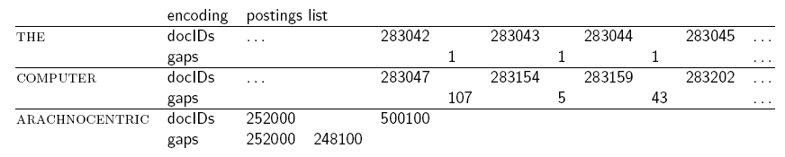
Παράδειγμα
Κεφ. 5.3
Παρόμοια ιδέα και για positional indexes (κωδικοποίηση των κενών ανάμεσα στις θέσεις)

Slide 76
Συμπίεση των καταχωρήσεων
Κεφ. 5.3
Ένας όρος όπως arachnocentric εμφανίζεται ίσως σε ένα έγγραφο στο εκατομμύριο.
Ένας όρος όπως the εμφανίζεται σχεδόν σε κάθε έγγραφο, άρα 20 bits/εγγραφή πολύ ακριβό

Slide 77
Κωδικοποίηση μεταβλητού μεγέθους (Variable length encoding)
Κεφ. 5.3
Στόχος:
  Για το arachnocentric, θα χρησιμοποιήσουμε εγγραφές ~20 bits/gap.
  Για το the, θα χρησιμοποιήσουμε εγγραφές ~1 bit/gap entry.
Αν το μέσο κενό για έναν όρο είναι G, θέλουμε να χρησιμοποιήσουμε εγγραφές ~log₂G bits/gap.
Βασική πρόκληση: κωδικοποίηση κάθε ακεραίου (gap) με όσα λιγότερα bits είναι απαραίτητα για αυτόν τον ακέραιο.
Αυτό απαιτεί κωδικοποίηση μεταβλητού μεγέθους -- variable length encoding
Αυτό το πετυχαίνουμε χρησιμοποιώντας σύντομους κώδικες για μικρούς αριθμούς

Slide 78
Κωδικοί μεταβλητών Byte (Variable Byte (VB) codes)
Κεφ. 5.3
Κωδικοποιούμε κάθε διάκενο με ακέραιο αριθμό από bytes
Το πρώτο bit κάθε byte χρησιμοποιείται ως bit συνέχισης (continuation bit)
    0, αν ακολουθεί και άλλο byte
    1, αλλιώς (αν το τελευταίο)
      Είναι 0 σε όλα τα bytes εκτός από το τελευταίο, όπου είναι 1
  Χρησιμοποιείται για να σηματοδοτήσει το τελευταίο byte της κωδικοποίησης

Slide 79
Κωδικοί μεταβλητών Byte (Variable Byte (VB) codes)
Κεφ. 5.3
Ξεκίνα με ένα byte για την αποθήκευση του G
Αν G ≤127, υπολόγισε τη δυαδική αναπαράσταση με τα 7 διαθέσιμα bits and θέσε c =1
Αλλιώς, κωδικοποίησε τα 7 lower-order bits του G και χρησιμοποίησε επιπρόσθετα bytes για να κωδικοποιήσεις τα higher order bits με τον ίδιο αλγόριθμο
Στο τέλος, θέσε το bit συνέχισης του τελευταίου byte σε 1, c = 1 και στα άλλα σε 0, c = 0.

Slide 80
Παράδειγμα
Κεφ. 5.3
docIDs | 824 | 829 | 215406
gaps |  | 5 | 214577
VB code | 00000110 10111000 | 10000101 | 00001101 00001100 10110001
Postings stored as the byte concatenation
000001101011100010000101000011010000110010110001
Key property: VB-encoded postings are
uniquely prefix-decodable.
824
1100111000
For a small gap (5), VB
uses a whole byte.

Slide 81
Άλλες κωδικοποιήσεις
Κεφ. 5.3
Αντί για bytes, δηλαδή 8 bits, άλλες μονάδες πχ 32 bits (words), 16 bits, 4 bits (nibbles).
Compression ratio vs speed of decompression
  Με byte χάνουμε κάποιο χώρο αν πολύ μικρά διάκενα – nibbles καλύτερα σε αυτές τις περιπτώσεις.
  Μικρές λέξεις, πιο περίπλοκος χειρισμός
Οι κωδικοί VΒ χρησιμοποιούνται σε πολλά εμπορικά/ερευνητικά συστήματα

Slide 82
Συμπίεση του RCV1
Κεφ. 5.3
Data structure | Size in MB
dictionary, fixed-width | 11.2
dictionary, term pointers into string | 7.6
with blocking, k = 4 | 7.1
with blocking & front coding | 5.9
collection (text, xml markup etc) | 3,600.0
collection (text) | 960.0
Term-doc incidence matrix | 40,000.0
postings, uncompressed (32-bit words) | 400.0
postings, uncompressed (20 bits) | 250.0
postings, variable byte encoded | 116.0
postings, γ−encoded | 101.0

Slide 83
Συμπεράσματα
Sec. 5.3
Μπορούμε να κατασκευάσουμε ένα ευρετήριο για Boolean ανάκτηση πολύ αποδοτικό από άποψη χώρου
Μόνο 4% του συνολικού μεγέθους της συλλογής
Μόνο το 10-15% του συνολικού κειμένου της συλλογής
Βέβαια, έχουμε αγνοήσει την πληροφορία θέσης (positional indexes)
  Η εξοικονόμηση χώρου είναι μικρότερη στην πράξη
  Αλλά, οι τεχνικές είναι παρόμοιες – χρησιμοποίηση gaps και για τις θέσεις στο έγγραφο

Slide 84
ΤΕΛΟΣ 4^{ου}-5^{ου} Κεφαλαίου
Ερωτήσεις?
Χρησιμοποιήθηκε κάποιο υλικό των:
Pandu Nayak and Prabhakar Raghavan, CS276: Information Retrieval and Web Search (Stanford)

